Slide 1





TRƯỜNG TIỂU HỌC PHÚC LỢI
CHÍNH TẢ

Slide 2


Thứ ngày tháng năm
Chính tả
Nghe – viết: Dòng suối thức
Phân biệt tr/ch, dấu hỏi/dấu ngã

Slide 3
Khởi động
Viết các từ
Lá
Mênh mông
Sao
Im lặng

Slide 4
Nghe – viết: Dòng suối thức
Dòng suối thức
Ngôi sao ngủ với bầu trời
Bé nằm ngủ với à ơi tiếng bà
Gió còn ngủ tận thung xa
Để con chim ngủ la đà ngọn cây
Núi cao ngủ giữa chăn mây
Quả sim béo mọng ngủ ngay vệ đường
Bắp ngô vàng ngủ trên nương
Mệt rồi tiếng sáo ngủ vườn trúc xanh.
Chỉ còn dòng suối lượn quanh
Thức nâng nhịp cối thậm thình suốt đêm.

Slide 5
Tìm hiểu nội dung
Tác giả tả giấc ngủ của muôn vật trong đêm như thế nào?
Mọi vật đều ngủ: ngôi sao ngủ với bầu trời, em bé ngủ với bà trong tiếng ru à ơi, gió ngủ ở tận thung xa, con chim ngủ la đà ngọn cây, núi ngủ giữa chân mây, quả sim ngủ ngay vệ đường, bắp ngô vàng ngủ trên nương, tiếng sáo ngủ vườn trúc xanh, tất cả thể hiện cuộc sống bình yên.

Slide 6
Hướng dẫn viết từ khó
Viết các từ
Ngôi sao, trên nương
Trúc xanh, lượn quanh

Slide 7
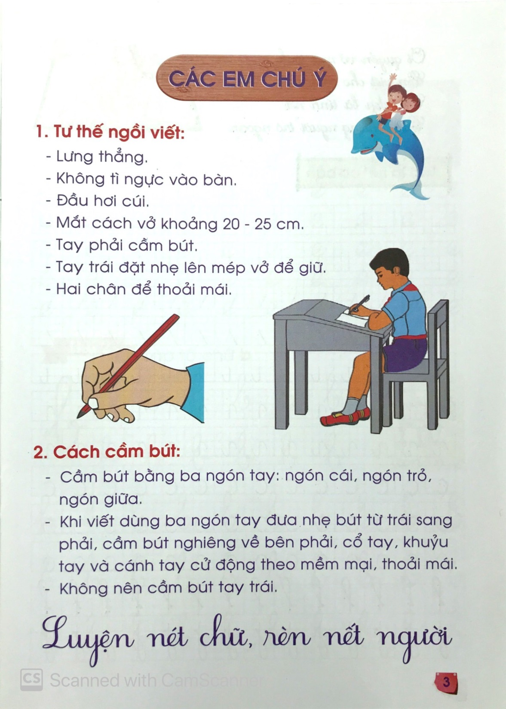

Slide 8
Viết chính tả

Slide 9
Phân biệt tr/ch, dấu hỏi/dấu ngã
Bài 3a. Điền vào chỗ trống tr hay ch
Tuổi thơ tôi có tháng ba
Đầu làng cây gạo đơm hoa đỏ …ời
Tháng ba giọt ngắn giọt dài
Mưa …ong mắt mẹ, mưa ngoài sân phơi.
Hẳn …ong câu hát “à ơi”
Mẹ ru hạt thóc …ớ vơi trong bồ
Ru bao cánh vạc, cánh cò
Ru con sông với con cò thân quen.
Lời ru …ân cứng đá mềm
Ru đêm …ăng khuyết thành đêm trăng …òn.
TRƯƠNG XƯƠNG
tr
tr
tr
ch
ch
tr
tr

Slide 10
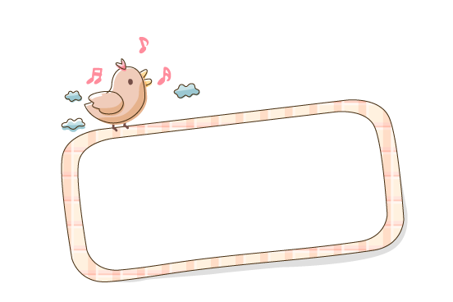
Củng cố, dặn dò
Hôm nay viết chính tả bài gì? Làm bài tập chính tả phân biệt gì?
Luyện viết lại bài vào vở bài tập chính tả
- Chuẩn bị bài sau

Slide 11


CHÀO CÁC EM !

